Slide 1


Lorentzianische Relativität
Einstein vs. Lorentz
DPG
Online 2022 von
Albrecht Giese, Hamburg
Lorentzian Relativity
1

Slide 2
Lorentzian Relativity
2 Interpretationen
Einstein
Lorentz
Der Unterschied zwischen beiden ist ein wissenschafts-theoretischer
Einsteins Relativität ist eine Strukturtheorie – nach Plato
Lorentz‘ Relativität ist ein physikalische Theorie – Im Sinne von Newton
Der Unterschied ist damit kulturhistorisch
‘
2

Slide 3
Lorentzianische Relativität
Das Weltverständnis von
Plato:
Die Welt ist über Strukturen (und daraus folgend Prinzipien) definiert.
„Gegenstände haben mehr den Charakter einer Sinnestäuschung“.
Beispiel einer wichtigen Struktur ist der Kreis.
Damit wird aus Platos Sicht erklärt, warum Planeten auf Kreisbahnen umlaufen.
„Jedes freie Objekt im All hat das Bestreben, sich auf einer Kreisbahn zu bewegen.“
‘
3

Slide 4
Lorentzianische Relativität
Das Strukturverständnis von Plato vs. das Funktionsverständnis von Newton
am Beispiel der Planetenbewegung
Plato:
Kreisbahn ist
Prinzip =
strukturelles Gesetz
Newton:
F_{in}
F_{out}
}
F_{out} =! F_{in}
W. Heisenberg:
“Quantenmechanik kann nur korrekt sein,
wenn sie die strukturellen Annahmen von Plato befolgt”
‘
4

Slide 5
Lorentzian Relativity
Historisches Entwicklung des Weltverständnis
Rückfall der Physik
Einstein – ebenso wie Heisenberg und viele andere – erhielten ihre Bildung im traditionellen deutschen Bildungssystem “Humanistisches Gymnasium”. Dieses bezog sich Platos Vorstellung von Strukturen.
Unter diesem Einfluss stand Einstein, als er die Relativitätstheorie entwickelte
Heisenberg bezog sich explizit auf Plato als er die Quantenmechanik entwickelte.
‘
5

Slide 6
Lorentzian Relativity
Historische Entwicklung des Weltverständnis
Heutiges Verständnis:
Newton:
Die Welt wird bestimmt durch die physikalischen Gesetze der Materie
Beispiel: Das kopernikanische Planetensystem, das Newtons Gesetzen unterliegt
Dieses war ein großer Fortschritt im Verständnis der Physik:
Newtons Gesetze anstelle von Prinzipien (und Symmetrien)
‘
6

Slide 7
Lorentzian Relativity
Historische Entwicklung des Weltverständnis
Angewendet auf Einstein:
Einsteins Relativität ist eine Strukturtheorie :
Die Konstanz von c ist bei Einstein eine Strukturannahme
(d.h. sie wird nicht deduziert, sondern als weltgegeben angenommen)
Raum und Zeit können nicht direkt gemessen werden – also auch Strukturgrößen!
(Wie denn messen??)
‘
7

Slide 8
Lorentzian Relativity
Vergleich Einstein / Lorentz
Unterschied:
Einsteins RT ist eine Strukturtheorie – Structurbezogen wie bei Plato
Lorentz’ RT ist eine physikalische Theorie – Physik wie bei Newton
Beide liefern die gleichen Resultate in den Standardsituationen
Für die spezielle RT gibt es zahlreiche Literatur von bekannten Physikern
Für die allgemeine RT habe ich es hier mehrfach vorgeführt (und siehe Webseite)
Die lorentzianischen Relativität ist formal viel einfacher;
- und sie löst darüber hinaus offene Probleme wie:
Kosmologische Inflation
Dunkle Energie.
Dunkle Materie
.. soll hier als Beispiel detailliert erklärt werden.
‘
8

Slide 9
Dark Matter
Das Problem der dunklen Materie:
Beobachtungen zeigen Gravitationswirkungen,
die von Newton und Einstein abweichen
Dieses sind Beobachtungen,
die nicht von baryonischer Materie herrühren können,
welche gemeinhin als Ursache für Gravitation angesehen werden.
Das Problem ist derzeit völlig unverstanden. Erfolglose Suche nach neuen Teilchen.
Es gibt einen sehr klaren Hinweis auf die Natur der dunklen Materie. Der wird allerdings von der Forschung völlig übergangen.
‘
9

Slide 10
Dark Matter
Bekanntester Fall von dunkler Materie:
Die Rotationskurven:
Sterne, die um eine Galaxie kreisen, sind zu schnell.
‘
10

Slide 11
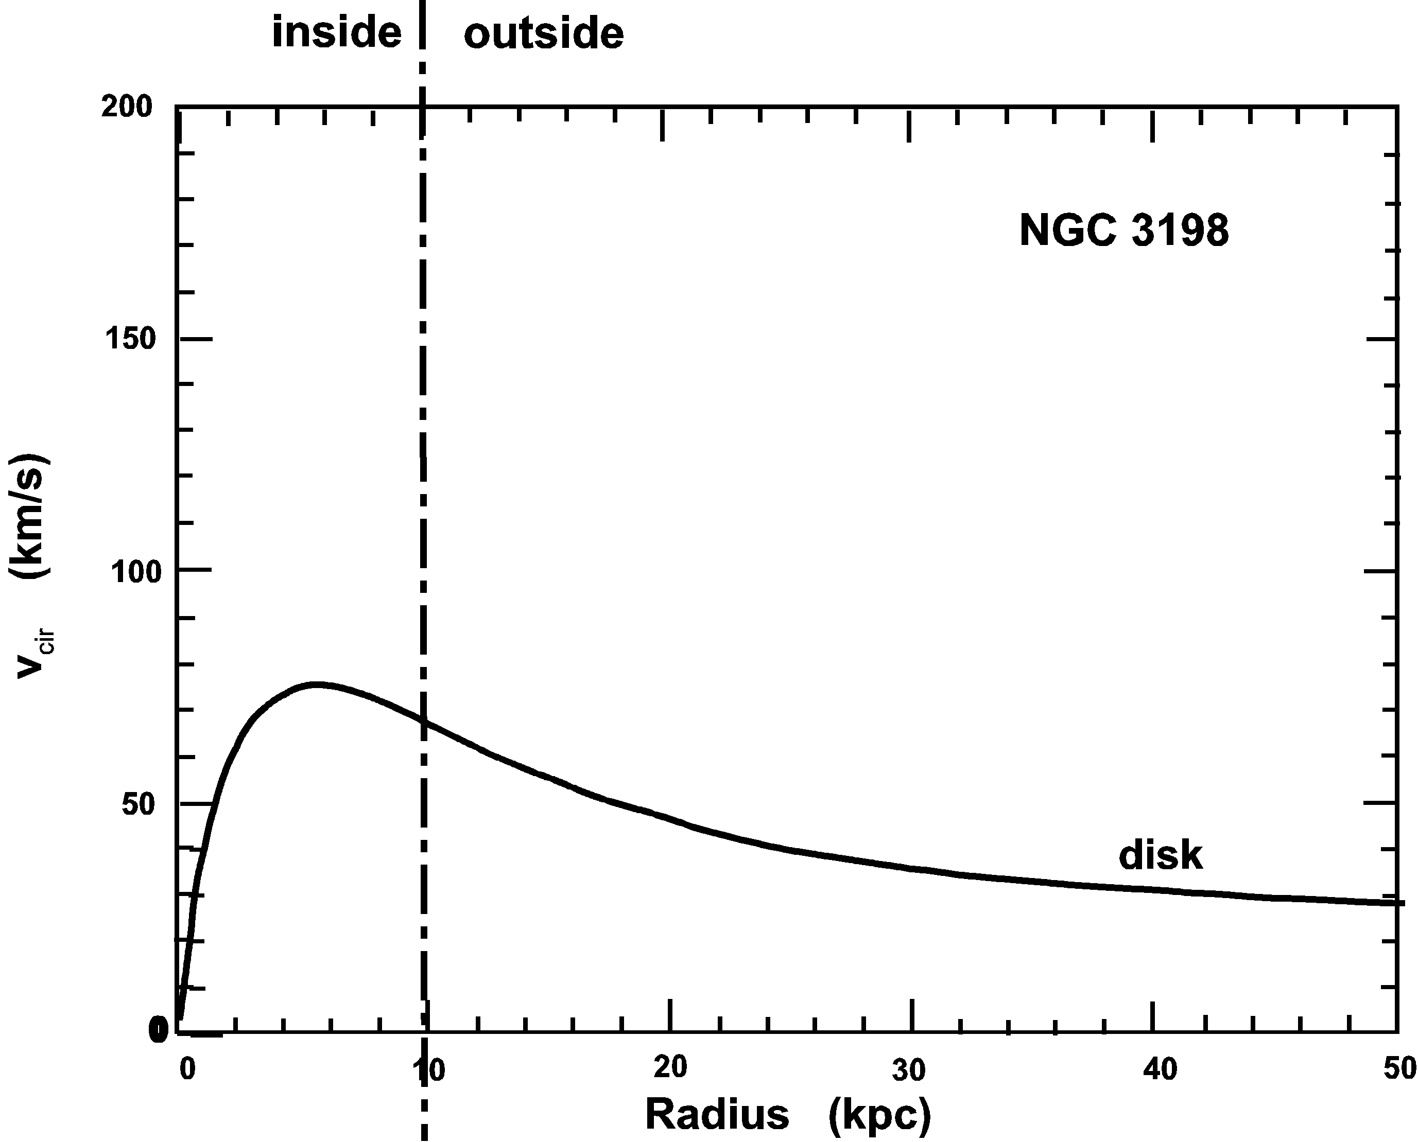
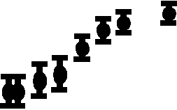
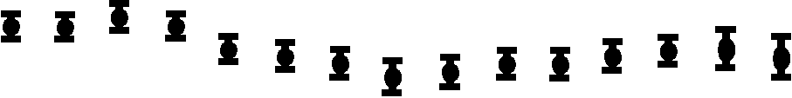



Rotation an der Galaxie NGC 3198
Dark Matter
halo
(of dark matter)
density distribution of photons:
ρ ∝ 1/r²
following Newton
‘
11

Slide 12
Dark Matter
Theorien über dunkle Materie:
  Schwere unsichtbare (“dunkle”) Teilchen im Umfeld der Galaxien
Probleme:
Nicht das geringste Anzeichen ihrer Existenz
Ihre räumliche Verteilung gänzlich unverstanden …
2) Eine Modifikation der Gravitation Newtons (MOND): 1/r2 → 1/r
Probleme:
Übergang zu 1/r ist nicht erklärt
Anwendbar nur auf die Rotation an Galaxien einer bestimmten Größe
‘
12

Slide 13
Dark Matter
The Dark Matter Theories:
Wir werden hier eine Lösung vorstellen, die alle Beobachtungen erklärt und zu keiner im Widerspruch steht..
Die Lösung fußt auf einer Beobachtung, die sehr klar und spezifisch ist, aber völlig unbeachtet von der heutigen Forschung.
‘
13

Slide 14
Rotation der Galaxie NGC 3198
Dark Matter
halo
(of dark matter)
density distribution of photons:
ρ ∝ 1/r²
following Newton
‘
14

Slide 15
Dark Matter
Weiterer Fall von dunkler Materie:
Das Galaxy Cluster A 2261
Es enthält einige hundert Galaxien
Die Galaxien im Cluster umkreisen sich zu schnell
‘
15

Slide 16
Dark Matter
Dunkle Materie in Galaxien-Clustern
Identifiziert durch den
Gravitationslinsen-Effekt
Die Clash –Kooperation hat die Verteilung der dunklen Materie im Galaxy-Cluster A2261 bestimmt
Sie hat eine Karte der dunklen Materie erstellt.
‘
16

Slide 17
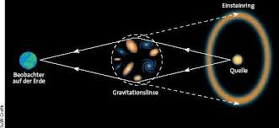
Dark Matter
Gravitations-Linseneffekt
Licht wird abgelenkt im Gravitationsfeld
Über diese Ablenkung kann das Gravitationsfeld bestimmt werden.
Und das ist stärker als über die sichtbare Materie erklärbar.
Die Überhöhung des Gravitationsfeldes im Vergleich zur klassischen Gravitation ist der Beitrag der dunkle Materie.
Durch Bestimmungen dieser Art kann man die räumliche Verteilung der dunklen Materie feststellen.
‘
17

Slide 18
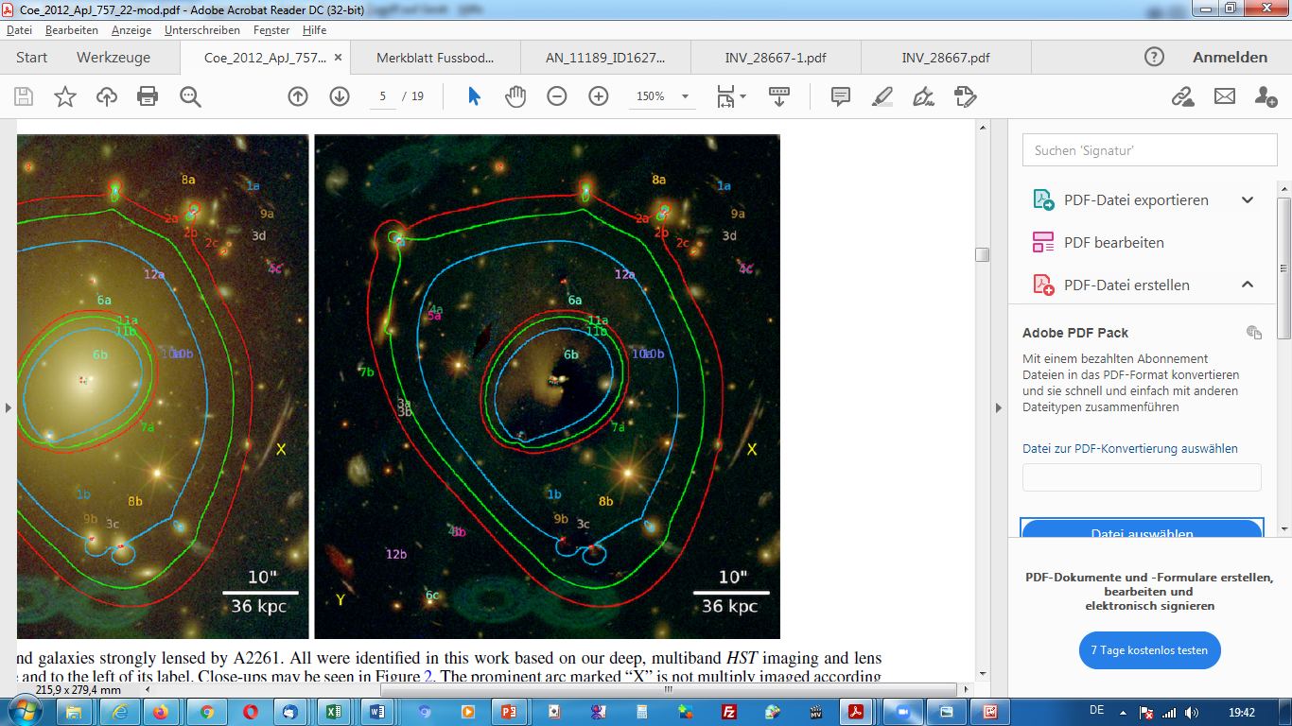
Dark Matter
Die Clash Untersuchung des Galaxy Clusters A2261
Ausgeklügelte Programme bestimmen die Parameter der Lichtquellen und der Ablenkung und dadurch der Dichte der dunklen Materie.
‘
18

Slide 19
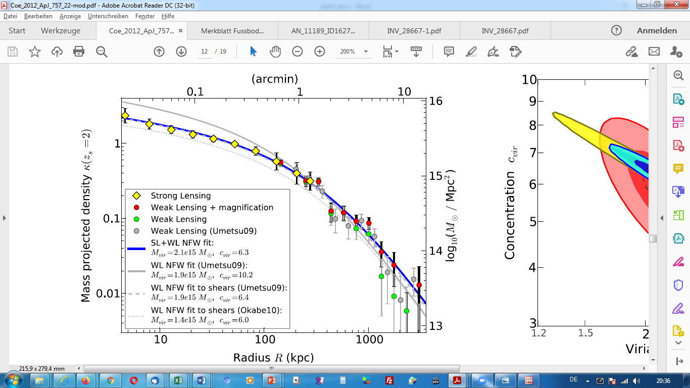
Dark Matter
„CLASH“ investigation of Cluster A2261
Mix of baryonic and dark matter - gas
Pure dark matter
Slope = 1/r²
For the density of dark matter
‘
19

Slide 20
Dark Matter
Schlussfolgerung aus beiden Fällen:
Rotationskurven und Galaxiecluster:
Beide haben eine räumliche Dichteverteilung von
1/r2
vom Zentrum der Galaxie / des Clusters;
welches hier auch das Zentrum der Luminosität ist.
⇒ Dieses ist die gleiche Dichteverteilung wie für Photonen.
Was können wir schließen?
Dieses ist eine klare Tatsache; jedoch bisher völlig unbeachtet von der Forschung.
Es wird viel Aufwand getrieben mit Experimenten, welche diese Tatsache einfach ignorieren.
‘
20

Slide 21
Dark Matter
Schlussfolgerung aus beiden Fällen:
Das heißt, dass die Verteilung der dunklen Materie
Die gleiche ist wie die Verteilung der Photonen
Kann es eine Paarung geben zwischen Photonen und den Teilchen der dunklen Materie?
NEIN, das ist nicht möglich. Photonen fliegen mit c, während die massiven Teilchen der dunklen Materie das nicht können.
Radikale Lösung: Photonen sind die Teilchen der dunklen Materie
⇒ Die Theorie der Gravitation muss anders sein:→
Gravitation muss unabhängig sein von Masse
Jedes Teilchen leistet den gleichen Beitrag zum Feld
‘
21

Slide 22
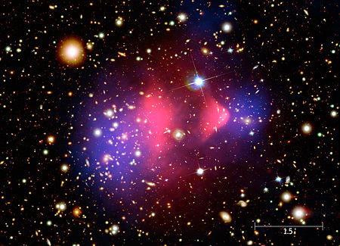
Dark Matter
Bullet cluster
Zwei Galaxien durchdringen sich.
Die baryonischer Materie (rot) ist langsam, die dunkle Materie (blau) ist schnell
Das ist im Konflikt mit massiven DM-Teilchen, weil diese nicht so weit beschleunigt werden.
‘
22

Slide 23
Dark Matter
Renzo’s rule
“For any feature in the luminosity profile there is a corresponding feature in the rotation curve and vice versa”
Heißt: An Stellen einer Galaxie mit geringerer Helligkeit ist die Rotationsgeschwindigkeit reduziert
also das Gravitationsfeld
Dieses ist ein direkter Hinweis auf eine photonische Gravitation
‘
23

Slide 24
Rotation der Galaxie NGC 3198
Dark Matter
Wir berechnen diesen Fall auf der Basis von gravitativen Photonen
Die einzige Annahme:
Ein Photon hat das gleiche gravitative Feld wie ein schweres Elementarteilchen (Quark)
halo
(of dark matter)
contribution of photons
ρ ∝ 1/r²
Resultat ist nicht nur die korrekte Form der Kurve, sondern auch die korrekte Höhe, also Feldstärke
following Newton
Dieses gibt es nicht in der Perspektive irgendeiner anderen heute diskutierten Theorie.
‘
24

Slide 25
Zusammenfassung
Dark Matter
A. Das heutige Modell der dunklen (schweren) Teilchen erklärt einige Fälle,
aber ist im Konflikt mit anderen Fällen
B. Die Theorie MOND erklärt nur wenige Fälle aber ist auch im Konflikt mit anderen Fällen
Folgerung: Keiner dieser Ansätze kann korrekt sein.
C. Das Photon-Modell
Erklärt alle vorkommenden Beobachtungen und ist mit keiner im Konflikt
Liefert quantitative Resultate im Gegensatz zu allen anderen Ansätzen aber erfordert eine andere Gravitationstheorie
die jedoch auch andere Fragen beantwortet.
‘
‘
25

Slide 26
Weitere Diskussion?
Dark Matter
… habe es geschafft, mit einem führenden Theoretiker der Dunklen Materie zu diskutieren.
Aber keine Einigung, er besteht auf Existenz der schweren unsichtbaren Teilchen
Versuch, eine Art Wette anzubieten:
Betrag: 50‘000 €
Mein Angebot: Wenn ein DM-Teilchen gefunden wird, zahle ich diesen Betrag an den Kontrahenten
Falls nicht – in einem bestimmten Zeitraum – zahlt der Kontrahent an mich.
Der angesprochene Forscher wollte nicht …
Also mein Angebot hier an alle !!
‘
‘
26

Slide 27

The Origin of Mass
Ende
‘
27

Slide 28
Lorentzian Relativity
‘
28

Slide 29
Lorentzian Relativity
‘
29

Slide 30
Dark Matter
Die Clash Untersuchung des Galaxy Clusters A2261
Ausgeklügelte Programme bestimmen die Parameter der Lichtquellen und der Ablenkung und dadurch der Dichte der dunklen Materie.
‘
30

Slide 31
Zusammenfassung bis hier
Dark Matter
A. Das derzeitige Modell von Teilchen der dunklen Materie erklärt nur einige Beobachtungen, steht aber im Widerspruch zu anderen
B. Die Theorie MOND erklärt nur bestimmte Rotationskurven, steht aber im Widerspruch zu den meisten anderen Beobachtungen
Schlussfolgerung: keine von ihnen kann korrekt sein.
C. The photon model
explains all occurring cases and is with no case in conflict
provides quantitative results in contrast to all other theories
but requires an altered theory of gravitation
which, however, solves also other questions.
‘
‘
31

Slide 32
Lorentzian Relativity
‘
32

Slide 33
Lorentzian Relativity
‘
33

Slide 34
Lorentzian Relativity
‘
34

Slide 35
Lorentzian Relativity
‘
35

Slide 36
Lorentzian Relativity
‘
36

Slide 37
Lorentzian Relativity
‘
37

Slide 38
Lorentzian Relativity
“Relativity is difficult!”
2 Interpretations
Structure (Einstein)
Physics (Newton)
Historical example of a structure theory is
the Ptolemaic system of planets:
Planets move on circuits “because the circuit is a basic structure in our world” and so every free object must do so
Important (epistemological): A structural rule does not need a physical argument – there is no cause
The same physically:
the Copernican system of planets:
The motion is determined by physical (Newton’s) laws. These laws can be deduces in the scope of a reductionist system
‘
38

Slide 39
Lorentzian Relativity
“Relativity is difficult!”
2 Interpretations
Structure (Einstein)
Physics (Newton)
The planetary example applied to the case of relativity:
The Einsteinian system of relativity is a structural system:
The constancy of ‘c’ in any frame is a structural assumption
The behavior of space and time are also structural assumptions; they are not even accessible by measurement
The Lorentzian system deduces relativistic phenomena from physical laws of a lower level (reductionistic)
The motion is determined by physical (Newton’s) laws. These laws can be deduces in the scope of a reductionist system
‘
39

Slide 40
Lorentzian Relativity
“Relativity is difficult!”
We find this analogue in the versions of relativity
Einstein’s relativity is based on structures (on “principles”)
That does not call for a physical cause but assumes an a priory validity
It does not offer a connection to the other fields of physics.
xxxx
‘
40

Slide 41
Lorentzian Relativity
“xxxx
We find this analogue in the versions of relativity
Lorentz’s relativity is based physical laws about matter and fields
It fulfils the expectation in a reductionist approach
It connects relativity to the other fields of physics like QM
The Lorentzian version solves problems open up to now as
Dark energy
Dark matter
xxxx
Dark matter will now be explained as an example
as a very actual topic
‘
41

Slide 42
Lorentzian Relativity
“Relativity is difficult!”
That is the general understanding
Special Relativity is bearable
But General Relativity is so difficult
that most physicist avoid the contact.
We will show:
Relativity is not difficult by nature – but
Einstein managed to make it difficult.
‘
42

Slide 43
Lorentzian Relativity
“Relativity is difficult?”
What did Einstein to have this?
Einstein started with a wrong assumption:
The problem is Einstein’s position to the speed of light c.
‘
43

Slide 44
Lorentzian Relativity
“Relativity is difficult!”
Einstein’s assumption:
The speed of light c is truly constant in any frame.
This was an impression at first glance in the interpretation of the Michelson-Morley experiment
And it caused the problems.
There is a historical analogy:
The planetary system.
‘
44

Slide 45
Lorentzian Relativity
“The planetary system”
As an analogy
Ptolemai:
The early assumption at first glance:
The Earth is
the biggest object in the world
The stars orbit the earth
This needs a difficult description:
‘
45

Slide 46
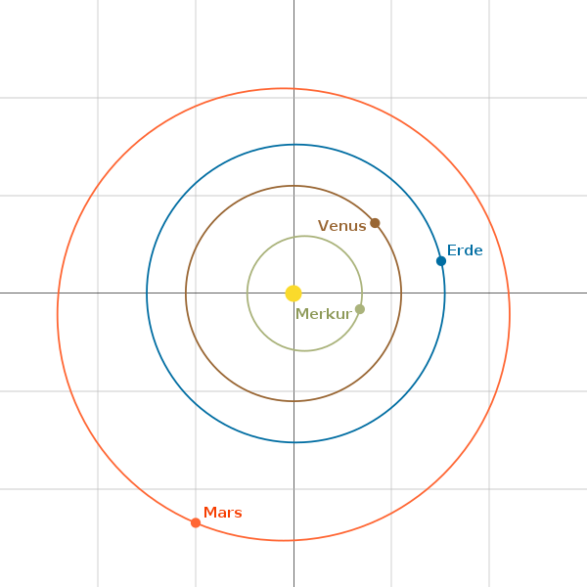
Probles with Relativity ..
Lorentzian Relativity
Problems with Relativity
Ptolemaic system
Motion seen from the earth:
A complicated geometric relation
Needs the Epicycle theory
Copernican system
Motion seen from the sun:
A simple geometric relation
Reflects a simple theory
Earth
Mercury
Jupiter
‘
46

Slide 47
Lorentzian Relativity
Planetary system
in a philosophic view
Ptolemaic system:
is based on postulates – Plato’s philosophy of structures - Formalism is the epicycle theory
Copernican system:
is based on physics – on Newton’s mechanics Formalism is the Euclidean geometry
‘
47

Slide 48
Lorentzian Relativity
“Relativity is difficult!”
Einstein’s “Ptolemaic” error:
The interpretation of the Michelson-Morley experiment
(first glance):
“Speed of light c is constant in any frame”
Consequence: Special summation of speed: c ± v = c for any v ≠ 0
This is not possible with Euclidean geometry
=> 4-dimensional space-time.
This is Einstein’s “epicycles” system.
We should avoid the “epicycles” of Einstein: i.e. space-time
So we have a Copernican step
Without this assumption of Einstein, his whole system of space-time
(which is in general curved)
is unnecessary – and physics much simpler without.
‘
48

Slide 49
Lorentzian Relativity
The unneeded space-time
Comparison of
Structural Relativity (Einstein) vs.
Physical Relativity (Lorentz)
Special relativity comprises these 3 elements:
Contraction
Dilation
Constant speed of light
  Einstein:
  Contraction = contraction of space
  Dilation = dilation of “time”
  Speed of light truly constant in all frames
Lorentz:
Contraction = contraction of fields and objects
Dilation = dilation of oscillators (micro and macro)
Speed of light only measured as constant
The equivalence of both interpretations in all practical cases of SR was extensively proven.
And it is formally logical as both use the same Lorentz transformation
‘
49

Slide 50
Lorentzian Relativity
The next step:
Gravitation
‘
50

Slide 51
Lorentzian Relativity
Gravitation (without mass)
Why is gravity related to mass?
Newton did not have an alternative to characterize matter. Elementary particles were unknown at his time.
Einstein initially started a new approach for gravitation (1911)
Starting point: The speed of light c is reduced in a gravitational field
But Einstein’s equation for c was wrong (Δc not taken as direction dependent)
Einstein returned to the Newtonian understanding, i.e. mass causes gravity –
and he produced his theory based on curved space-time
But: With the correct equation all aspects of gravitation can be deduced including the relativistic ones – so the results are according GRT
So gravitation is independent of mass
‘
51

Slide 52
Lorentzian Relativity
Gravity
For special relativity the Lorenzian relativity is a bit simpler than Einstein‘s.
But for Gravity (so GRT) the difference is dramatic.
The Lorentzian Ansatz is based on 2 points:
c is variable in a gravitational field
Oscillation with c in elem. particles
This is sufficient and explains everything!
No curved 4-dimensional
space-time,
But Euclidian geometry!
‘
52

Slide 53
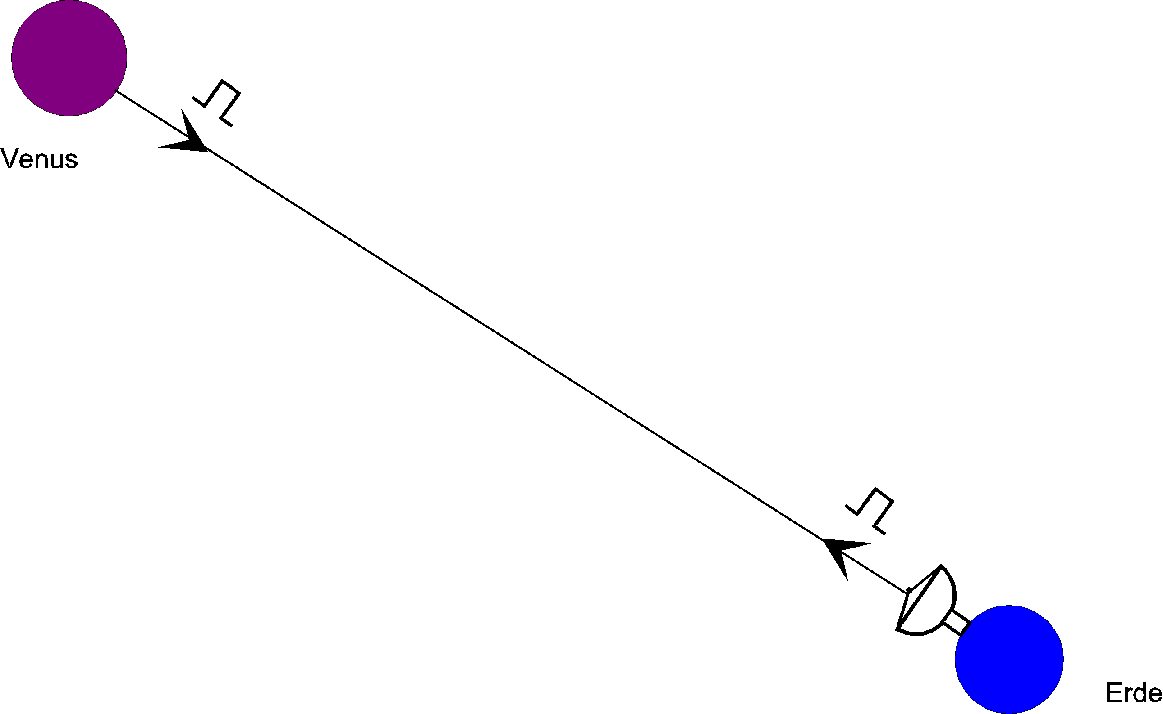

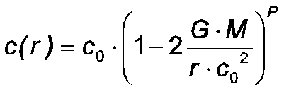
The Shapiro-Experiment:
Lorentzian Relativity
Problems with Relativity
The unneeded space-time
c
⁄
⁄
c
Physical / measured:
P=1/2 or 1 depending on direction
‘
53

Slide 54
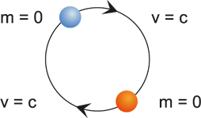
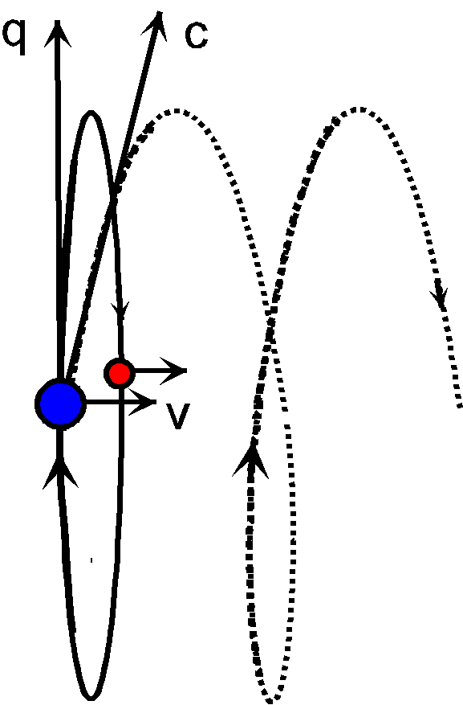
Lorentzian Relativity
The unneeded space-time
Particle model with internal oscillation
ν = E / h
.
(Einstein / Planck)
v = c
(Dilation)
orbit
(Spin, mag. moment)
N = 2
(Momentum law)
m = 0
(Relativity)
The particle mass follows from its extension. So it is given by the radius.
This internal oscillation causes dilation and is anyway a necessary property.
‘
54

Slide 55
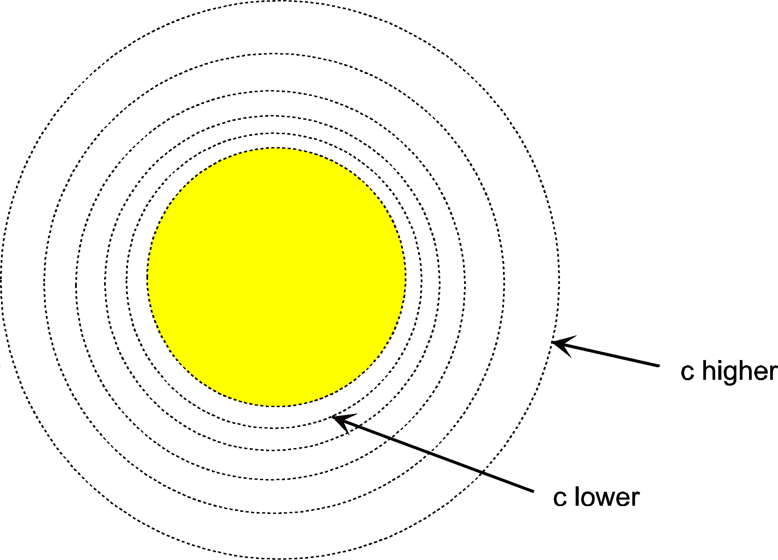
The gravitational field of the sun:
Lorentzian Relativity
Problems with Relativity
The unneeded space-time
α
Physically:
P=1/2 or 1 depending on direction
The application of classical refraction yields for the vertex:
Newton
Integrating deflection 2α from – ∞ to + ∞ yields: 1.75 arcsec
…. with Newton: 0.88 arcsec
Einstein
Now: Acceleration at rest!!
This was the great breakthrough for Einstein in 1919 (Solar eclipse)!!
‘
55

Slide 56
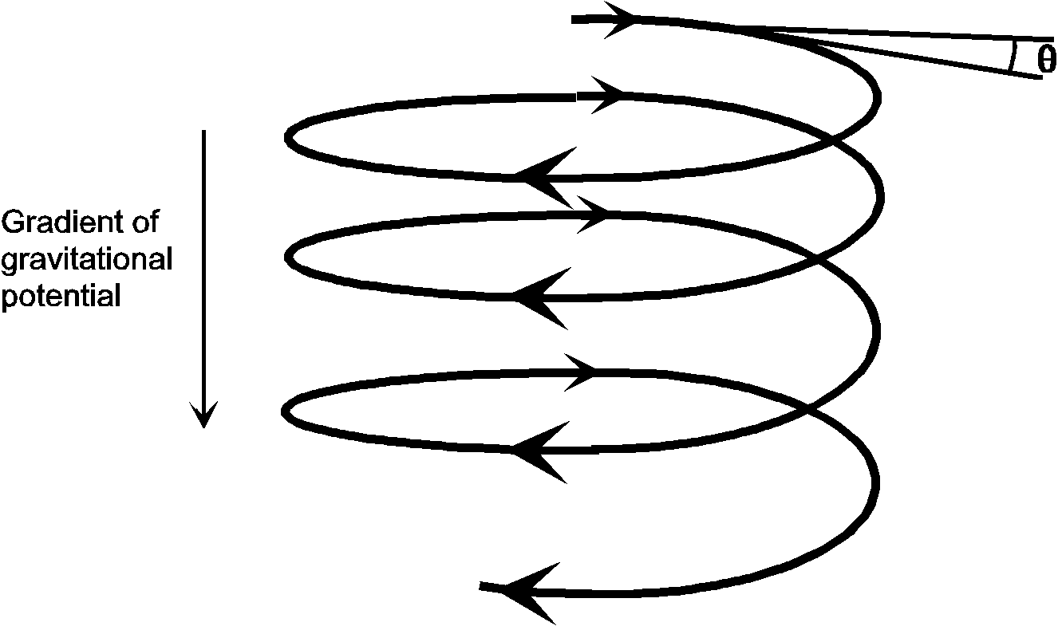
Elementary Particle in a Gravitational Field (with Vertical Axis):
Lorentzian Relativity
The unneeded space-time
c
c
= Newton’s law of gravity
No dependency on the mass!
Gravit.
Source
‘
56

Slide 57
Lorentzian Relativity
What is Gravity?
Gravity is the change of the speed of light
in the vicinity of an object
So: What is the physical reason
for the change of the speed of light ‘c’
in the vicinity of an object?
‘
57

Slide 58
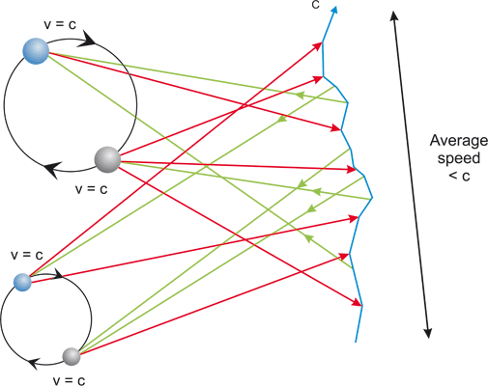
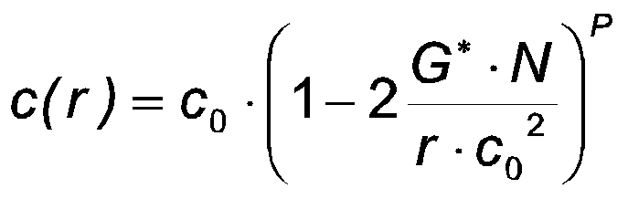

Lorentzian Relativity
Why is ‘c’ reduced?
by the perturbed path of a light-like particle
c
^{p = ½ or 1}
replaces:
Reduction of c independent of Radius
⇒ Gravity is independent of mass
This is in contrast to Einstein, who followed a principle (energy).
‘
58

Slide 59
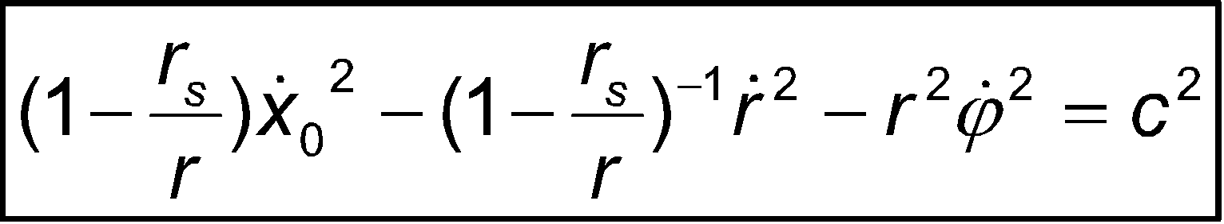

Lorentzian Relativity
Problems with Relativity
The unneeded space-time
Full Treatment of General Relativity (Gravity)
The experimental proofs of General Relativity:
Explained in the physical / Lorentzian way
Shapiro (Reduction of c) …………........
Gravitational Lensing ………………….
Geodetic Effect …………………………
(Lense-Thirring) …………………….
Time Dilation in a Gravitational Field …
Black Holes ……………………………..
Perihelion Advance …………………….
Reduction of c 
Reduction of c ⇒ refraction 
Reduction of c ⇒ all speeds slow down (from mass-increase)
time delay by finiteness of c (= gravito-magnetism)
Reduction of c + Basic Particle Model
Reduction of c
Schwarzschild Solution
The Schwarzschild Solution:
is the basis for most proofs of General Relativity:
‘
59

Slide 60

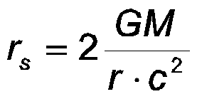
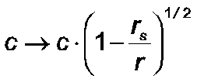
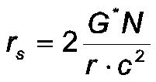
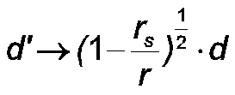
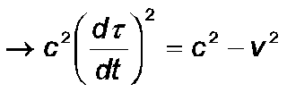
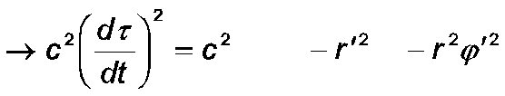

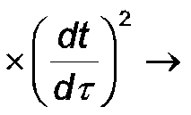
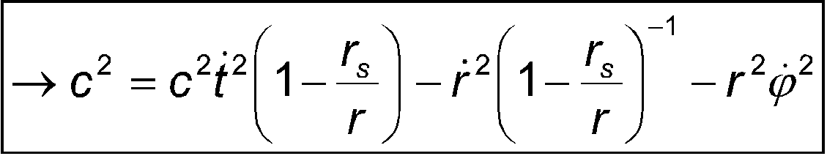
Problems with Relativity ..
Lorentzian Relativity
Physical deduction of the Schwarzschild solution
Reduced speed of light c
for radial motion
for tangential motion
Reduced field distance
in radial direction
Lorentz Transformation
(time-related)
Speed split into radial/tangential portion
Now Gravity:
Schwarzschild Solution
‘
60

Slide 61
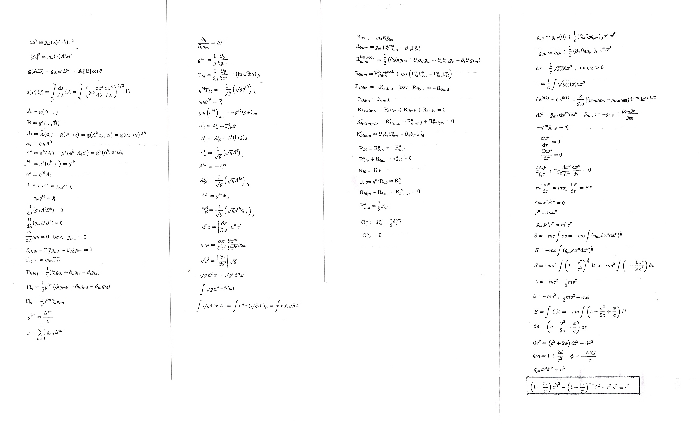
Lorentzian Relativity
Riemann Geometry
Field Equations
‘
61

Slide 62
Lorentzian Relativity
Problems with Relativity
Physical deduction of the Schwarzschild solution
Reduced speed of light c
for radial motion
for tangential motion
Reduced field distance
in radial direction
Lorentz Transformation
(time-related)
Speed split into radial/tangential portion
Now Gravity:
Schwarzschild Solution
‘
62

Slide 63
Problems with Relativity
The unneeded space-time
Lorentzian General Relativity
Lorentzian Relativity
Summary to Gravity:
Gravity is the change of the speed of light ‘c’ in the vicinity of an object
Gravity has nothing to do with mass
‘
63

Slide 64
Problems with Relativity ..
Lorentzian Relativity
The End
‘
64

Slide 65
Lorentzian Relativity
Problems with Relativity
The unneeded space-time
Summary
XXXX Dark Matter
Dark Energy (Acceleration)
Quantum Gravity
‘
65

Slide 66
Problems with Relativity ..
Lorentzian Relativity
Special relativity
Einstein or Lorentz:
Special Relativity has the same results:
There is a lot of literature about the equivalence of both.
And formally:
Both are using the same Lorentz Transformation.
The interpretation of the processing is different
Advantages of Lorentz:
1. Lorentz is better for imagination
2. Rotation is definable
‘
‘
www.ag-physics.org
66
66

Slide 67
Lorentzian Relativity
2 Interpretationen
Einstein
Lorentz
Der wissenschaftliche Unterschied zwischen beiden hat historische Gründe:
Einsteins Relativität ist eine Strukturtheorie – nach Plato
Lorentz‘ Relativität ist ein physikalisch Theorie – Im Sinne von Newton
Der Unterschied ist damit kulturhistorisch
‘
67

Slide 68
Rotation of the Galaxy NGC 3198
Problems with Relativity ..
Problems with Relativity
Axions, neutralinos etc
photons
halo
(of dark matter)
‘
68

Slide 69
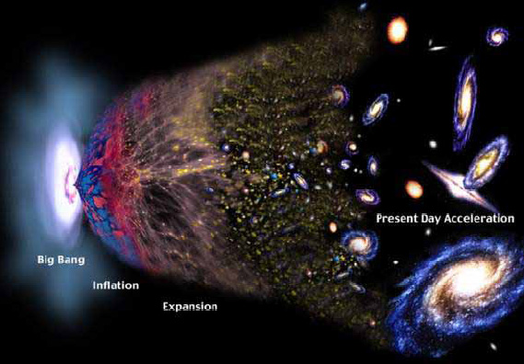
Inflation
Problems with Relativity ..
Problems with Relativity
Horizon problem
The need for inflation: At early times there was a causal connection between regions which move off each other at extreme speed ⇒ requirement for contracted space
Alternative:
10⁵⁰
Development of ‘c’
c/c₀
10²⁵
1
The need for causal connection:
Is also fulfilled with a high value of ‚c‘ in an unaltered space
Big Bang
time
now
Both solutions are logically equivalent.:
‘
69

Slide 70
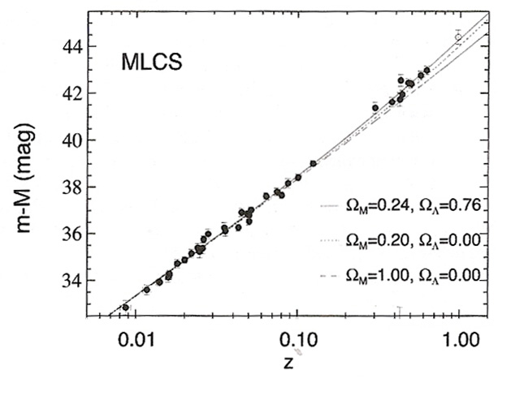
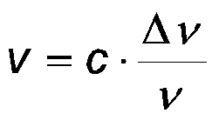
Need for Dark Energy?
Problems with Relativity ..
Problems with Relativity
Development of the Universe:
“Old supernovae are not on the Hubble line”
10⁵⁰
Development of ‘c’
c/c₀
10²⁵
Recession speed
1
Big Bang
time
now
Doppler-Effekt:
^{c}
Doppler-Effect: If ‚c‘ was higher at early times then we get –
from the formula – a higher speed for the early supernovae
The acceleration at later times disappear
‘
70

Slide 71
Problems with Relativity ..
Problems with Relativity
Summary for a Physical Relativity
(Lorentz vs. Einstein)
Compatible with the rest of physics
Simpler mathematics
Compliant with all Einstein-experiments
Certain open problems are solved at once:
Apparent Equivalence of inertial and gravitational mass
The Dark Energy problem
The Dark Matter problem
Compatibility with Quantum Mechanics (“Quantum Gravity”)
‘‘
71

Slide 72
Problems with Relativity ..
Problems with Relativity
This will be the topic of the first part of my talk
And I appreciated the book:
Ludwik Kostro:
Einstein and the ether
which was a great help
‘
72

Slide 73
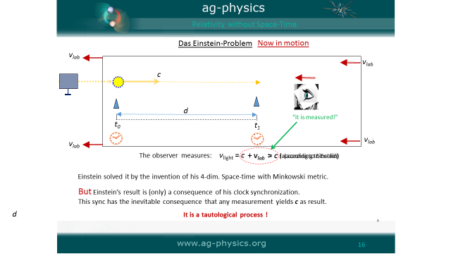
Lorentzian General Relativity
“Relativity is difficult!”
But we will show:
Relativity is easy, we just have to start in the right way.
We should avoid the “epicycles” of Einstein: SpaceTime
We have an Copernican step / upheaval
Einstein’s problem is that he wants to have a constant c in any frame. And this mathematically needs this new geometry.
Alternatively, if we assume c as constant only in one frame, we can go on with Euclid. And relativity based on that has the same results.
‘
73

Slide 74
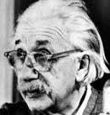

Relativity without Space-Time
Das Einstein-Problem
Now in motion
v_{lab}
v_{lab}
c
d
t₀
t₁
“it is measured!”
v_{lab}
v_{lab}
The observer measures: v_{light} = c
+ v_{lab} = c (according to Einstein)
+ v_{lab} > c ! (according to Euclid)
Einstein solved it by the invention of his 4-dim. Space-time with Minkowski metric.
But Einstein’s result is (only) a consequence of his clock synchronization.
This sync has the inevitable consequence that any measurement yields c as result.
d
It is a tautological process !
‘
74

Slide 75
Problems with Relativity ..
Problems with Relativity
Special and General Relativity
An easy Understanding and new Solutions
ANPA – ZOOM 2021
by
Albrecht Giese, Hamburg, Germany
75

Slide 76
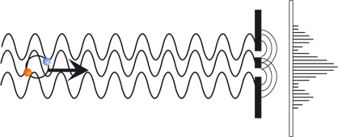






Problems with Relativity ..
Problems with Relativity
Another view:
Einstein’s Clock synchronization:
Application:
Sagnac Gyroscope – or
Laser Gyroscope
‘
76

Slide 77
Problems with Relativity ..
Problems with Relativity
Why is ‘c’ reduced?
by the perturbed path of a light-like particle
c
Average
speed
< c
Remember:
Force is the Strong Force
This solves Quantum Gravity!
Reduction of c independent of Radius ⇒ independent of mass
‘
77

Slide 78
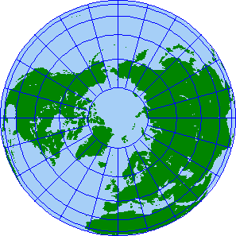
Problems with Relativity ..
Problems with Relativity
Hendrik A. Lorentz and Aether:
Result:
T₁ < T₂
for an observer on Earth
Time for an orbit
T1
RF
Time for an orbit
T2
Lorentz: Both waves need a different time in both directions with respect to the position of the earth
Question: To what is the behavior of the wave related?
Something outside of the earth!
‘
78

Slide 79
Problems with Relativity ..
Problems with Relativity
Hendrik A. Lorentz and Ether:
RF
RF
The standing wave does not follow the rotation of the earth What is it related to ?
‘
79

Slide 80
Problems with Relativity ..
Problems with Relativity
Hendrik A. Lorentz and Aether:
Time for an orbit
T1
RF
Ideal conductor around the equator
(Maybe superconducting)
‘
80

Slide 81
Problems with Relativity ..
Problems with Relativity
Result:
T₁ < T₂
for an observer on Earth
Light to the left c₁ = c - v
Light to the left v₁ < c
Light to the right
v₂ > c
Light to the right
c₂ = c + v
Laser
source
… relative to the fiber
Optical fiber
True speed is v₁ < c
But speed by use of
clocks synchronized
according to Einstein
is v₁ = c
R
Rotation to the left
Conflict !
Interference detector
‘
81

Slide 82
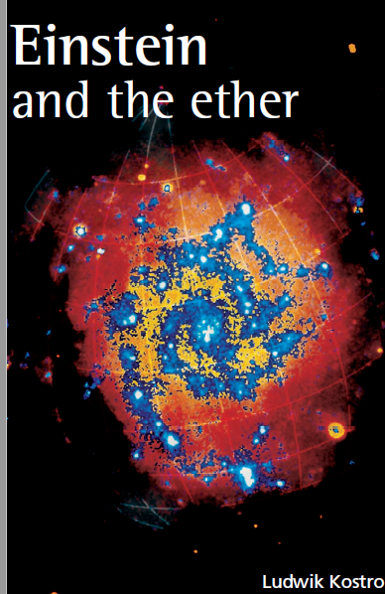
Problems with Relativity ..
Problems with Relativity
This will be the topic of the first part of my talk
And I appreciated this book:
Ludwik Kostro:
Einstein and the ether
which was a great help
‘
82

Slide 83
Problems with Relativity ..
Problems with Relativity
History
The question asked by Hendrik Lorentz and Ernst Mach were:
How can acceleration and rotation be defined
without a fixed reference?
Einstein never answered this question but only stated that the assumption of a fixed reference (historically: “ether”)
is in conflict with his theory
‘
83

Slide 84
Problems with Relativity ..
Problems with Relativity
Fixed reference (ether) and Relativity
Special Relativity – irrespective of fixed ref.
Lorentz’s relativity works with fixed ref.
Einstein’s relativity works without fixed ref.
General Relativity – is difficult about fixed ref. “… more related to …” (Einstein)
How can acceleration be defined without?
How can rotation be explained without?
‘
84

Slide 85
Problems with Relativity
Problems with Relativity ..
Ernst Mach and Fixed ref. (ether):
“Acceleration needs a reference”
“Rotation needs a reference”
Mach assumed that the general reference for these phenomena is the fixed star background which we can see
In the view of Mach inertia is caused by the influence of this background -
but he did not present an explanation for the mechanism of this influence
Einstein called this consideration “Mach’s principle” – but he did not follow Mach’s logic
‘
85

Slide 86
Problems with Relativity ..
Problems with Relativity
Hendrik A. Lorentz and Fixed ref. (ether):
In Lorentz’ view there is the need for an absolute reference to explain rotation
He wrote a letter to Einstein in 1916 and used as an example a standing wave along the equator -->
‘
86

Slide 87
Problems with Relativity ..
Problems with Relativity
Hendrik A. Lorentz and Fixed ref. (ether):
Time for an orbit
T1
RF
Ideal conductor around the equator
(Maybe superconducting)
‘
87

Slide 88
Problems with Relativity ..
Problems with Relativity
Hendrik A. Lorentz and Fixed ref. (ether):
Result:
T₁ < T₂
for an observer on Earth
Time for an orbit
T1
RF
Time for an orbit
T2
Lorentz: Both waves need a different time in both directions with respect to the position of the earth
Question: To what is the behavior of the wave related?
Something outside of the earth!
‘
88

Slide 89
Problems with Relativity ..
Problems with Relativity
Hendrik A. Lorentz and Fixed ref. (ether):
RF
The standing wave does not follow the rotation of the earth What is it related to ?
‘
89

Slide 90
Problems with Relativity ..
Problems with Relativity
Hendrik A. Lorentz and Fixed ref. (ether):
RF
RF
The standing wave does not follow the rotation of the earth What is it related to ?
‘
90

Slide 91
Problems with Relativity ..
Problems with Relativity
Hendrik A. Lorentz and Fixed ref. (ether):
How do the nodes move
In the 2nd conductor?
Conductor
?
?
‘
91

Slide 92
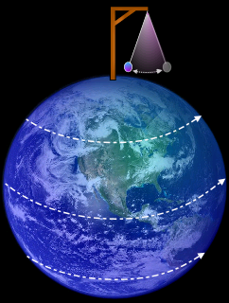
Problems with Relativity ..
Problems with Relativity
Einstein’s contribution to Fixed ref. (ether):
‘
The Foucault Pendulum
92

Slide 93
Problems with Relativity ..
Problems with Relativity
Einstein’s contribution to Fixed ref. (ether):
The Foucault Pendulum
1
2
Einstein’s question:
Will pendulum 2 align to pendulum 1 or to the earth?
Einstein: “to 1” but no argument!
‘
93

Slide 94
Problems with Relativity ..
Problems with Relativity
Einstein’s explanations
for these cases
avoiding an ether:
NONE
‘
94

Slide 95

Problems with Relativity ..
Problems with Relativity
Another view:
Einstein’s clock synchronization:
Application:
Measurement of the speed of light – one way
Photon
By use of Einstein‘s synchronization
the speed of light is always nominal c
- a tautological result -
Einstein‘s way is internally consistent,
so possible in this case, but not at all the only one -
‘
95

Slide 96
Problems with Relativity ..
Problems with Relativity
Sagnac gyroscope
Result:
T₁ < T₂
for an observer on Earth
Light to the left v₁ < c
Light to the right
v₂ > c
Laser
source
Light to the left c₁ = c - v
R
Rotation to the left
Conflict !
Interference detector
‘
96

Slide 97
Problems with Relativity ..
Problems with Relativity
Sagnac gyroscope
Light to the right c₁ = c + v
Optical fiber
Rotation of the optical fiber and of the observer
v
R
Relative photon speed
according to Einstein
= c
also for the observer‘s frame
c
Relative photon speed
measured as
= c + v
Delta is +/- v
Independent of R
‘
97

Slide 98
Problems with Relativity ..
Problems with Relativity
Ptolemaic system
Motion seen from the earth:
A complicated geometric relation
Needs the Epicycle theory
Copernican system
Motion seen from the sun:
A complicated geometric relation
Needs the Epicycle theory
Earth
Mercury
Jupiter
‘
98

Slide 99
Lorentzian General Relativity
General Relativity:
Geometrical or physical?
Einstein‘s geometry - based on:
The strong equivalence principle:
Gravitation and acceleration
“cannot be distinguished”
2 names for the same fact
Ansatz physical / Lorentzian:
c is variable in a gravitational field
Oscillation with c in elem. particles
Consequence:
The 4-dimensional
curved spacetime!
This is sufficient and explains everything!
No curved 4-dimensional
space-time,
But Euclidian geometry!
But: The principle is falsified!
Electrically charged object
Dilatation in the gravit. field – not by acceleration
‘
99

Slide 100
Lorentzian Relativity
“Relativity is difficult!”
Now the “Copernican” step:
Following Hendrik Lorentz:
“The constancy of c is a measuring phenomenon, so is the null-result of the Michelson-Morley experiment.”
Reason
- matter contracts at motion. That is a general property of fields
- (Basic) oscillations slow down at motion – because matter is built by material oscillating at c
‘
100

Slide 101
Problems with Relativity ..
Problems with Relativity
Lorentzian Relativity
XXXXWhy Lorentzian relativity?
Einstein‘s relativity is complicated an difficult to comprehend.
That is not a property of nature
Einstein has managed to make it complicated. We will show how it can be done less complicated and more physical.
‘
‘
www.ag-physics.org
101
101

Slide 102
Problems with Relativity ..
Problems with Relativity
Einstein’s error has an analogy in the history of Astronomy
XXXXWe look at the understanding of the planetary motion
What was the error there?
At first glance the earth is the biggest object in the world and the universe orbits around the earth.
‘
‘
www.ag-physics.org
102
102

Slide 103
Lorentzian Relativity ..
Problems with Relativity
About the Physics of Relativity
Is relativity really complicated?
No: The underlying physics is not.
Einstein managed to make relativity complicated –
How that?
He started with a fundamental error:
The Speed of light
‘
‘
www.ag-physics.org
103
103

Slide 104
Problems with Relativity ..
Problems with Relativity
Relativity like Astronomy
Einstein:
Apparent view:
Speed of light is constant in any frame.
Summation of speed?
c + v != c
=> Complicated Epicycle theory.
‘
‘
www.ag-physics.org
104
104

Slide 105
Problems with Relativity ..
Problems with Relativity
Relativity like Astronomy
Lorentz:
Real case :
Speed of light is measured as a constant in any case.
Summation of speed?
Euclidian
=> Simple and familiar mathematics.
‘
‘
www.ag-physics.org
105
105

Slide 106
Lorentzian Relativity
Relativity
Einstein’s system:
is based on postulates – Plato’s philosophy of structures - Formalism is the Riemannian geometry
Curved 4-dim. space-time
Lorentz’s system:
is based on physics – on field and particle physics
Formalism is the Euclidean geometry
‘
106

